Slide 1




PSR J1948+3540频率依赖的调制特征研究
姓名： | 常凯歌
单位： | 广西大学
指导老师： | 谢斐、葛明玉
合作老师： | 王娜、寇菲菲、闫文明、袁建平、 姚菊枚、党世军、周霞
贵阳 2026.07.03

Slide 2
脉冲星介绍
观测数据
数据分析
  强度调制
  频谱
  总结与讨论
目录

Slide 3
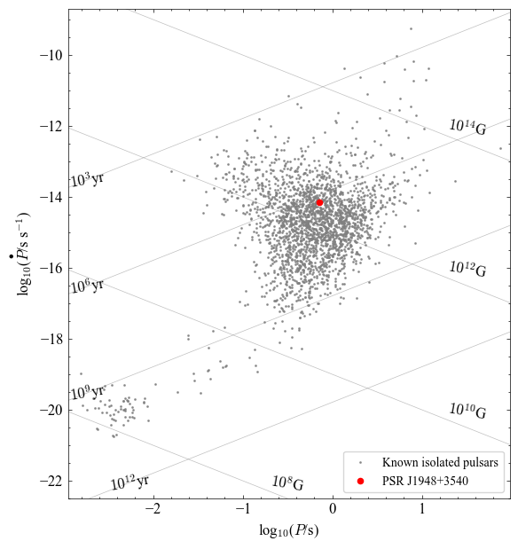
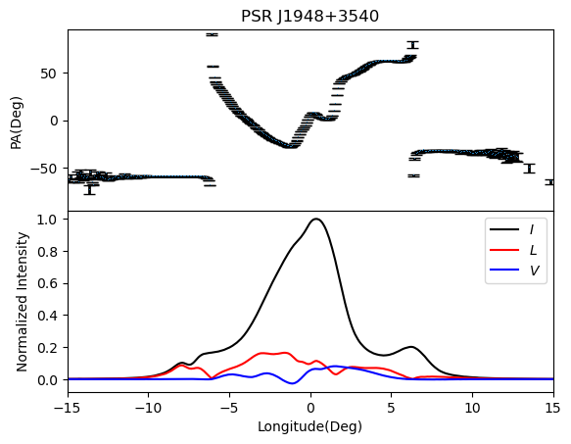
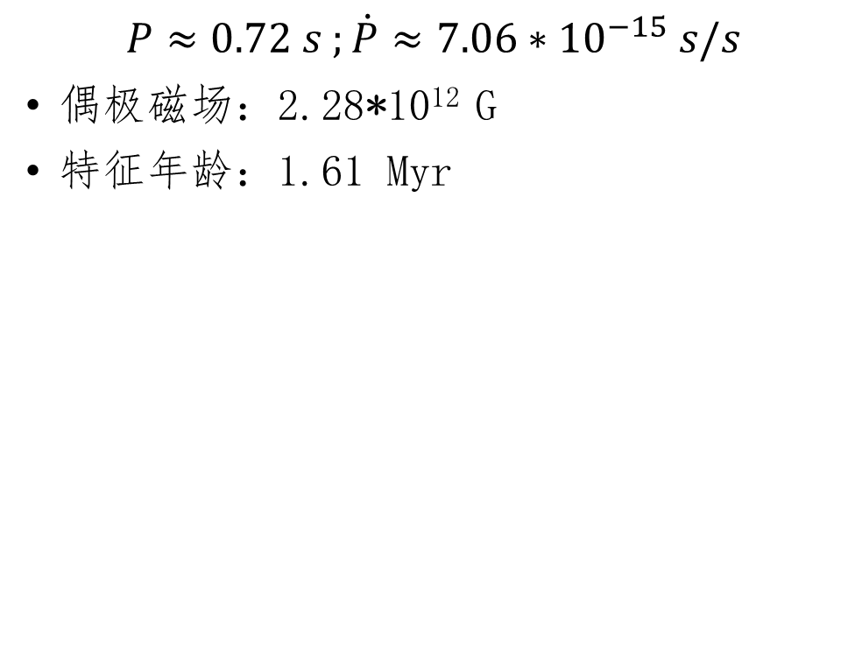
脉冲星（PSR）J1948+3540
$$P≈0.72 s ;\dot{P}≈7.06∗{10}^{−15} s/s$$
偶极磁场：2.28*10¹² G
特征年龄：1.61 Myr
积分脉冲轮廓
在周期&周期导数图上位置

Slide 4
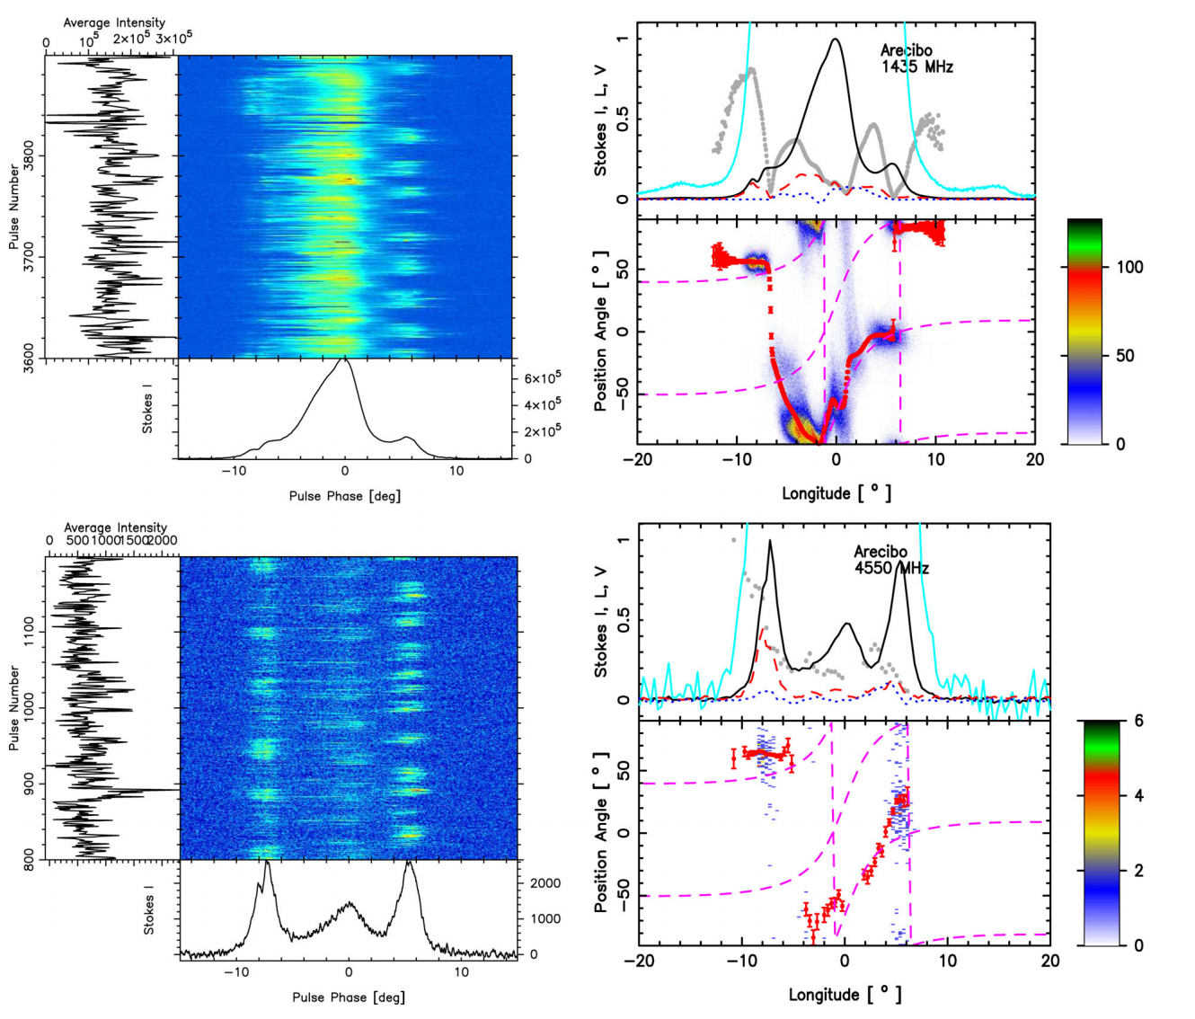
前置和尾部成分辐射强度发生“此消彼长”式变化。
强度变化存在周期性且调制周期随时间变化。
相对辐射强度随观测频率发生变化。
Mitra et al. 2017

Slide 5
观测数据
望远镜 | 中心频率（MHz） | MJD | 观测带宽（MHz） | 脉冲数 | 观测类型
FAST | 1250 | 59127 | 500 | 3765 | 全偏振
uGMRT | 750 | 60469 | 400 | 5942 | 仅总强度
uGMRT | 400 | 60463 | 200 | 10101 | 仅总强度
处理流程：
折叠
RM拟合
偏振校准
消干扰
周期及色散拟合

Slide 6
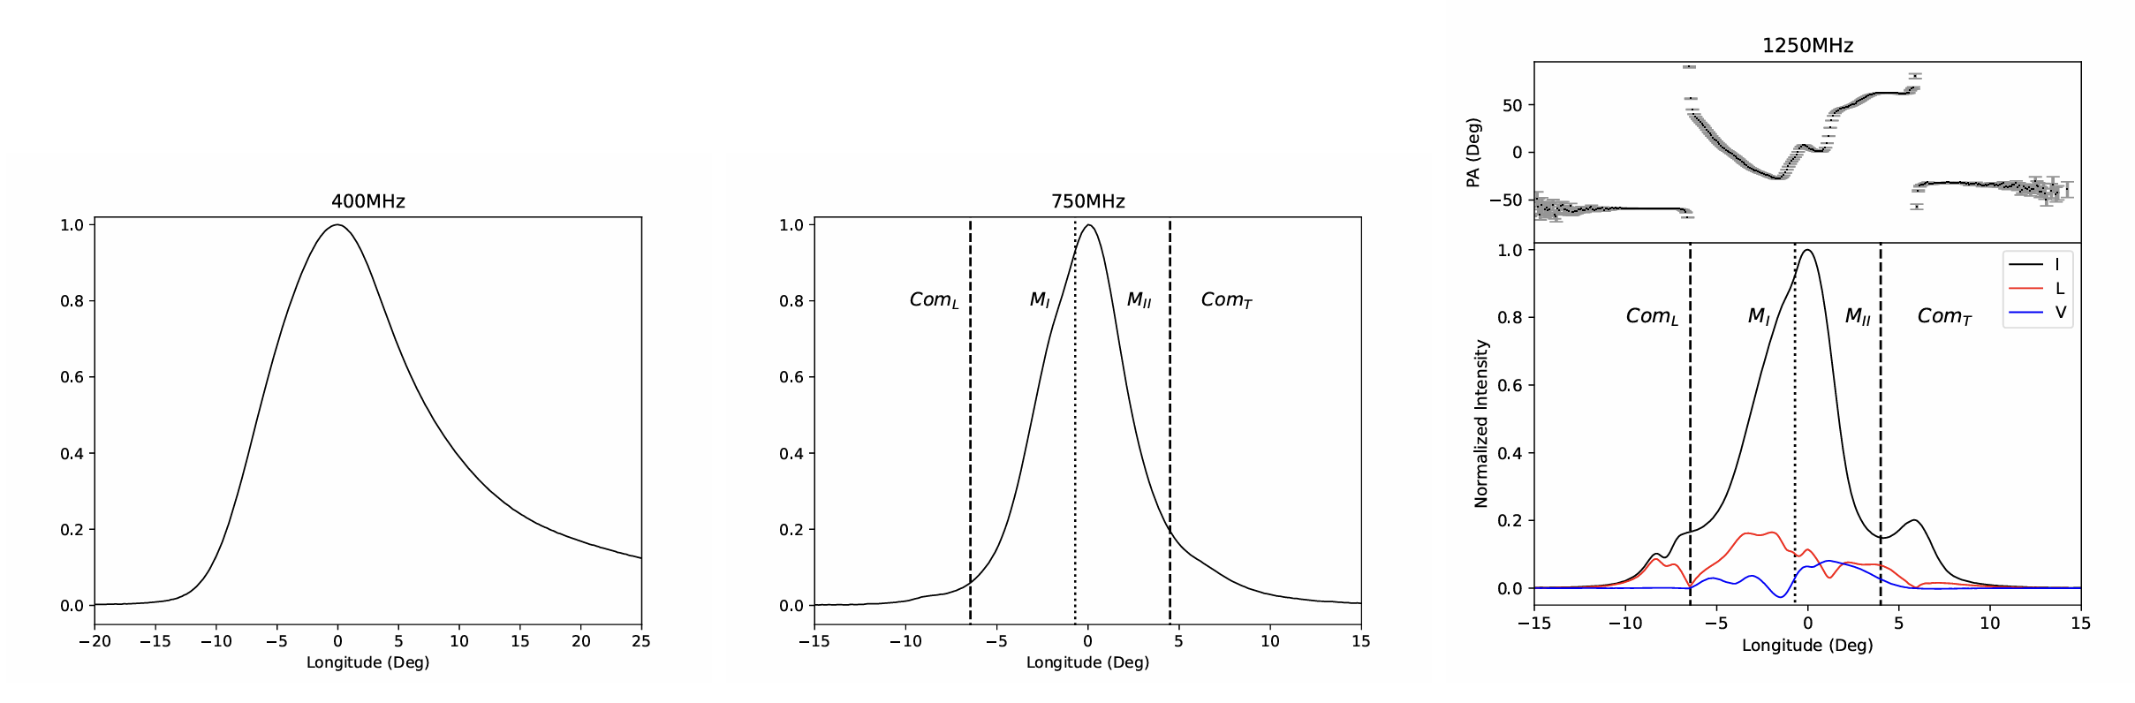
数据分析
不同观测波段下的平均积分轮廓
除前导与尾随成分外，中间成分看起来似乎存在两个高斯，在后续的分析中这两个成分存在不同的辐射特征，故而进行了划分。

Slide 7
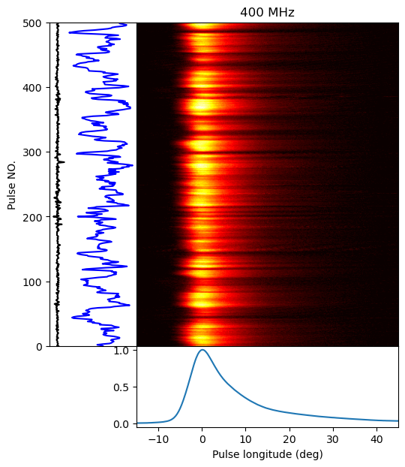
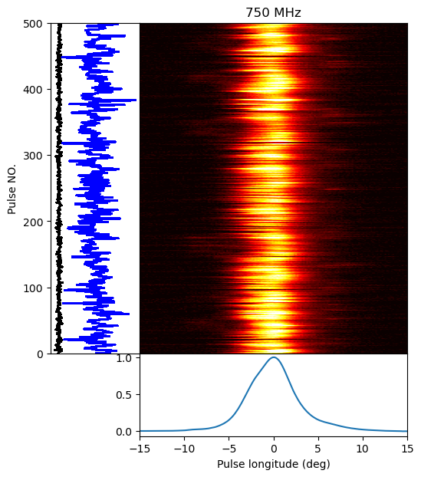
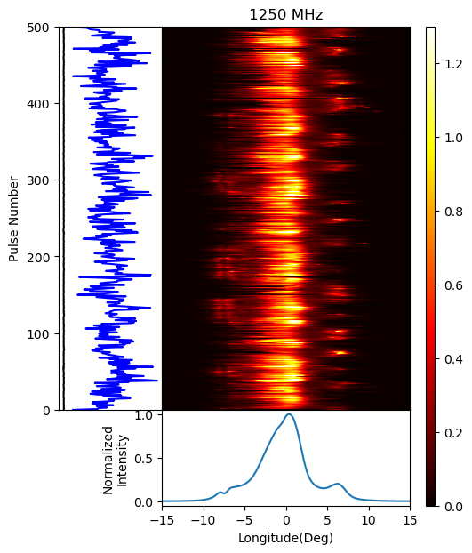
单脉冲序列
不同波段频率下的单脉冲序列
低频（400 MHz）受散射影响严重。
750 MHz和1250 MHz还可看到前导成分与尾随成分呈现此涨彼消的现象，同时中间成分也存在明显的强度涨落。

Slide 8
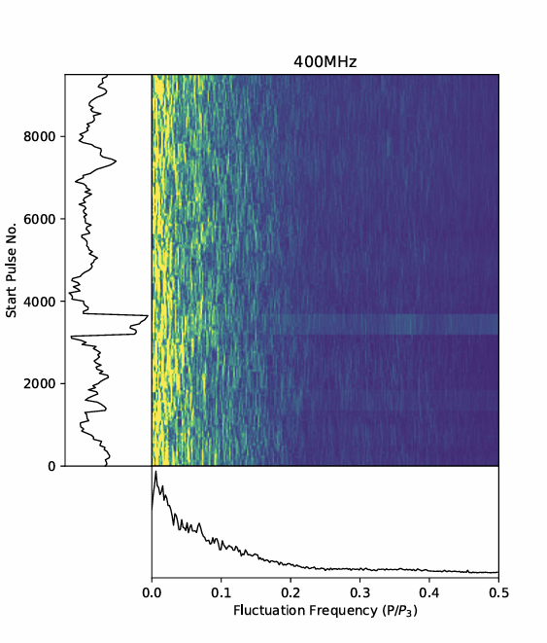
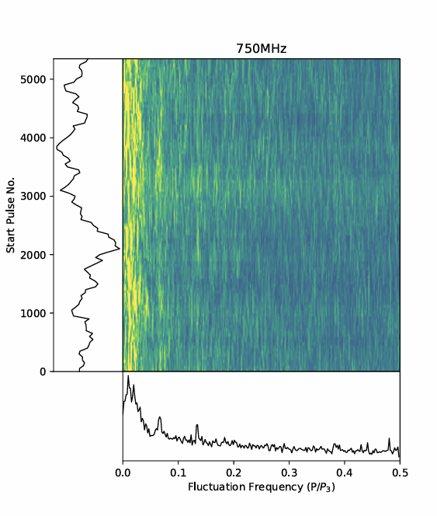
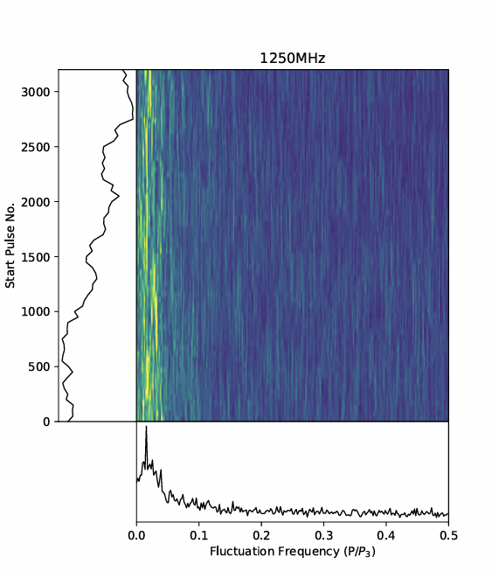
强度调制分析
不同波段的滑动LRFS结果
全部观测频率均表现出宽泛的低频调制特征，调制频率随着观测时间发生改变。

Slide 9
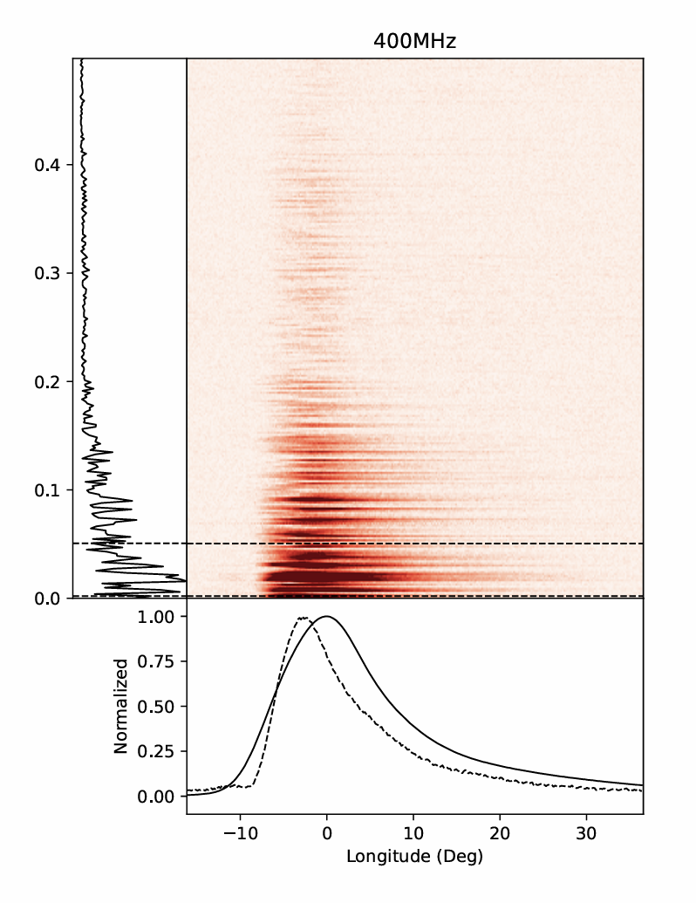
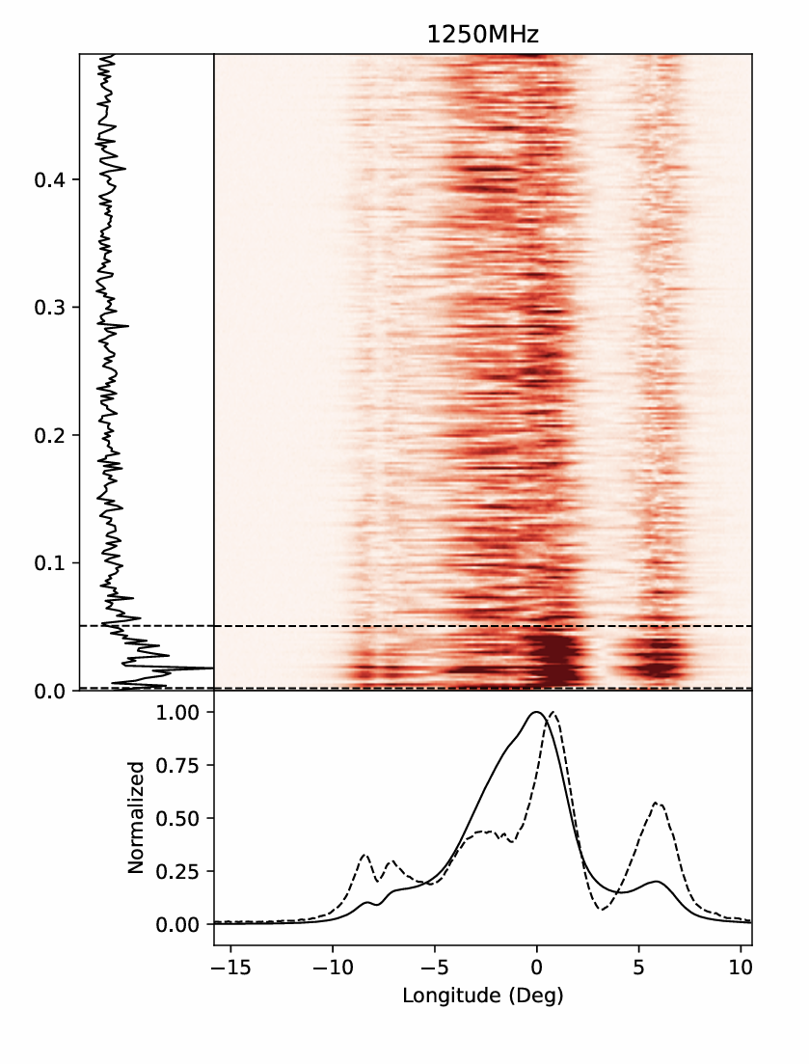
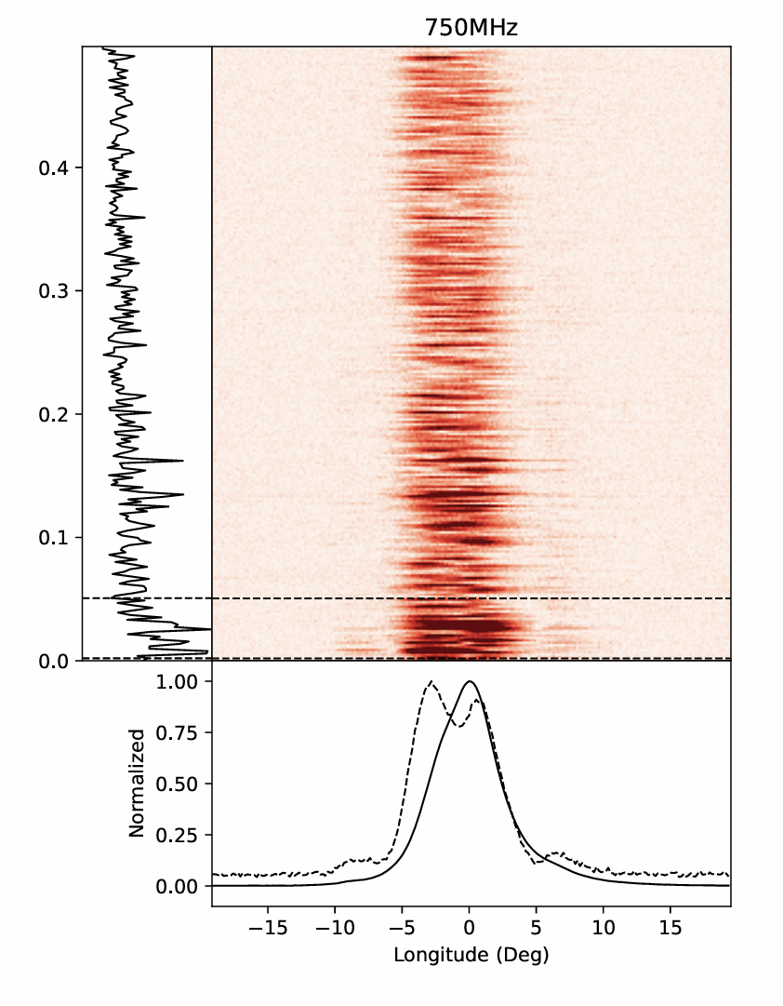
强度调制分析
不同观测波段的LRFS结果
底部实线为该频段下的平均积分轮廓，虚线为0.002-0.05cpp的调制强度的叠加
都存在强度调制的现象，但不同的是在750 MHz时主导调制成分为M_{I}, 1250MHz时主导调制成分为M_{II} 。
400MHz虽然受散射的影响，但调制中心仍在辐射中心前面

Slide 10
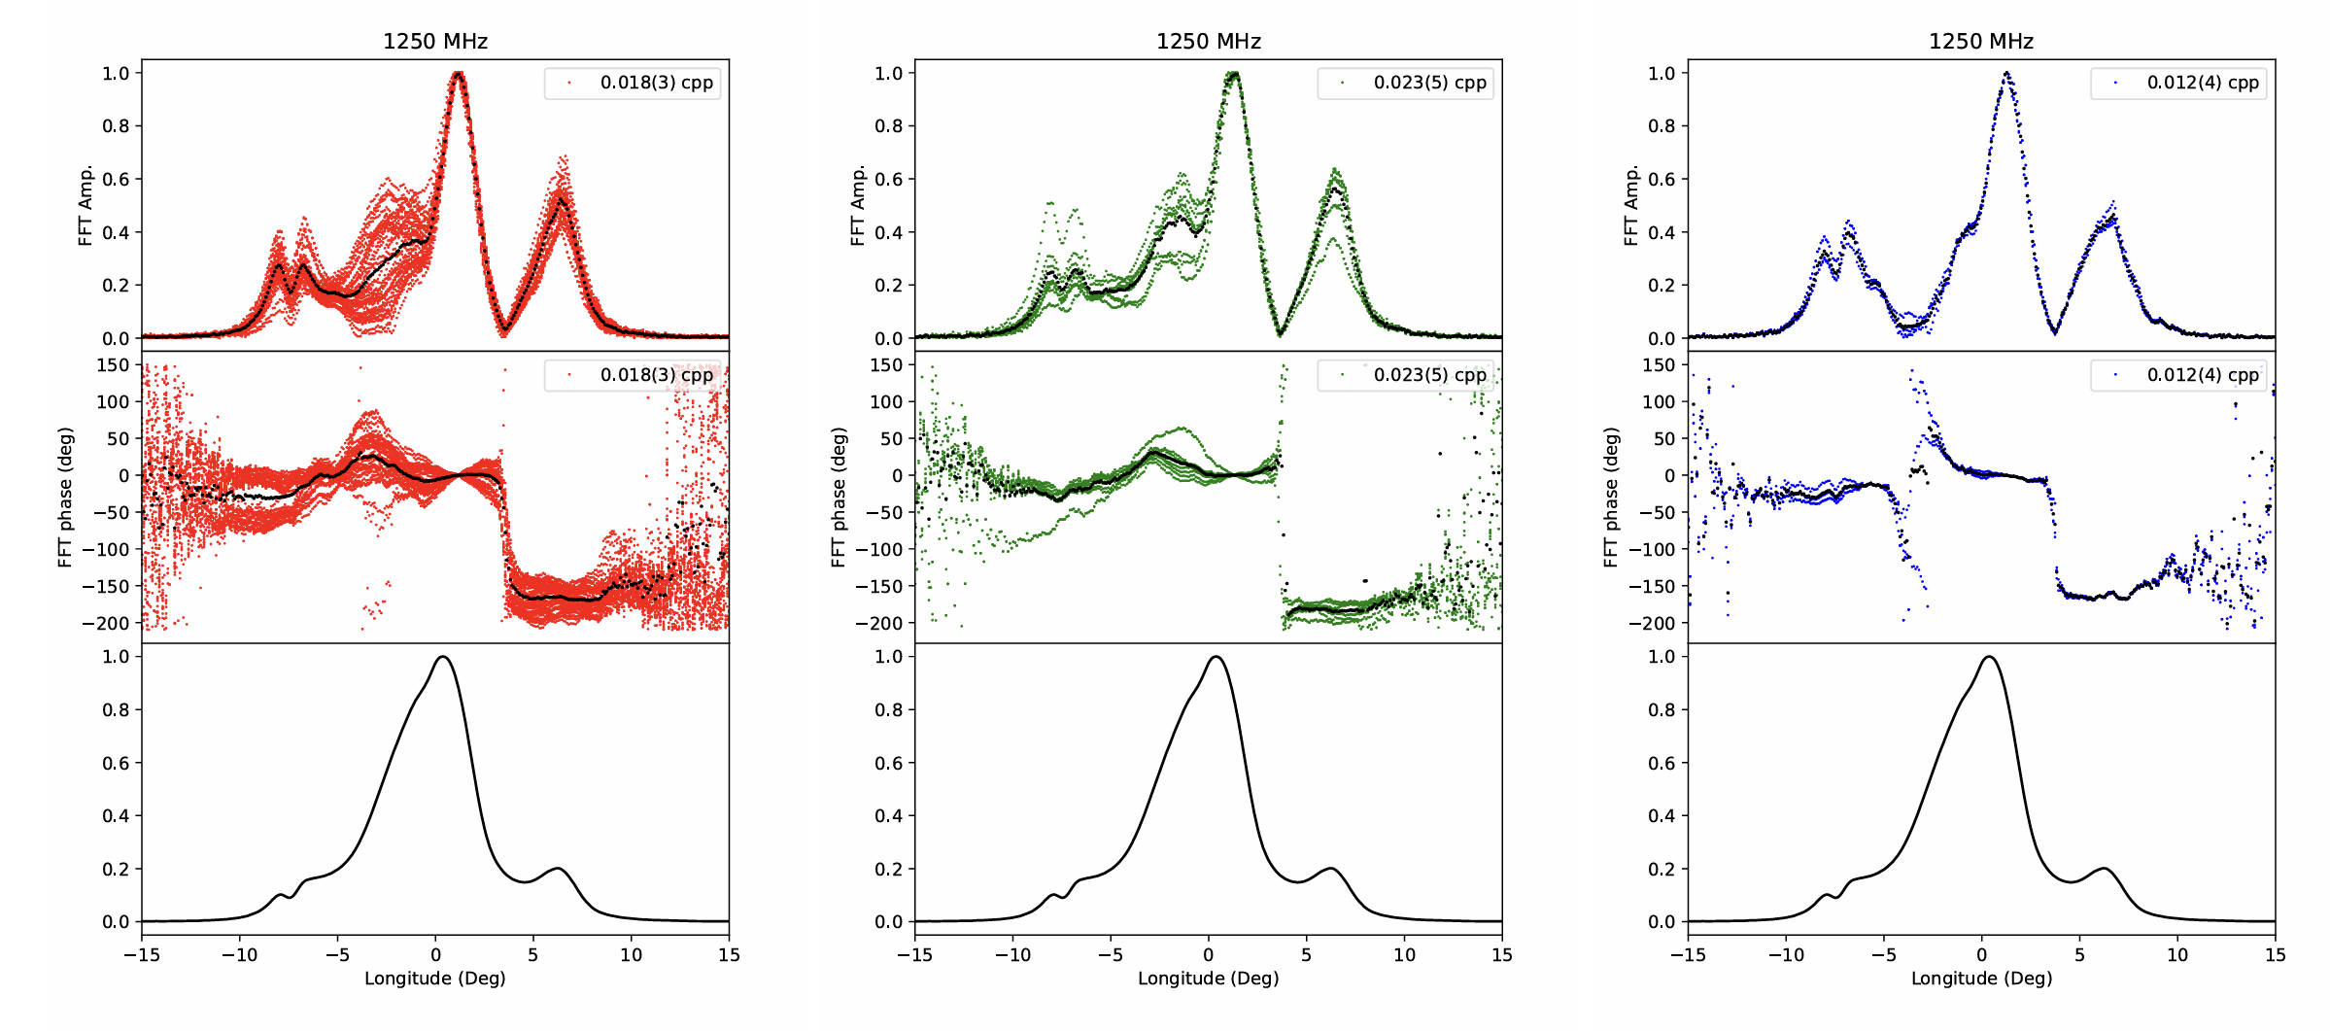
调制的相位分析
调制强度
调制相位
平均积分轮廓
1250MHz的观测波段下的不同调制频率的强度及相位散点图
选取的调制频率分别为0.018cpp、0.023cpp和0.012cpp，每幅图最上方是该调制频率下不同辐射经度的调制强度，中间是不同经度的调制相位。

Slide 11
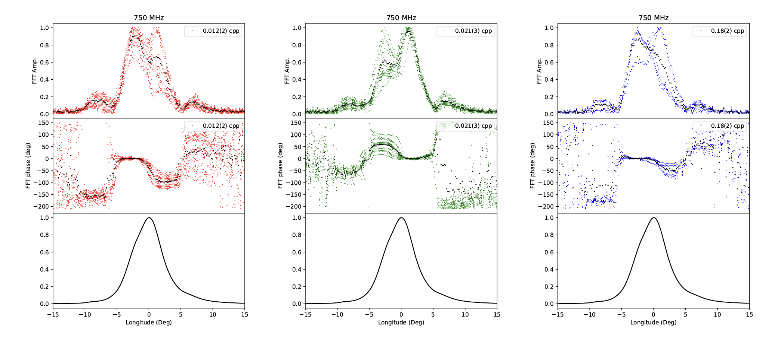
调制强度
调制相位
平均积分轮廓
750MHz的观测波段下的不同调制频率的强度及相位散点图
选取的调制频率分别为0.012cpp、0.021cpp和0.018cpp，每幅图最上方是该调制频率下不同辐射经度的调制强度，中间是不同经度的调制相位。

Slide 12
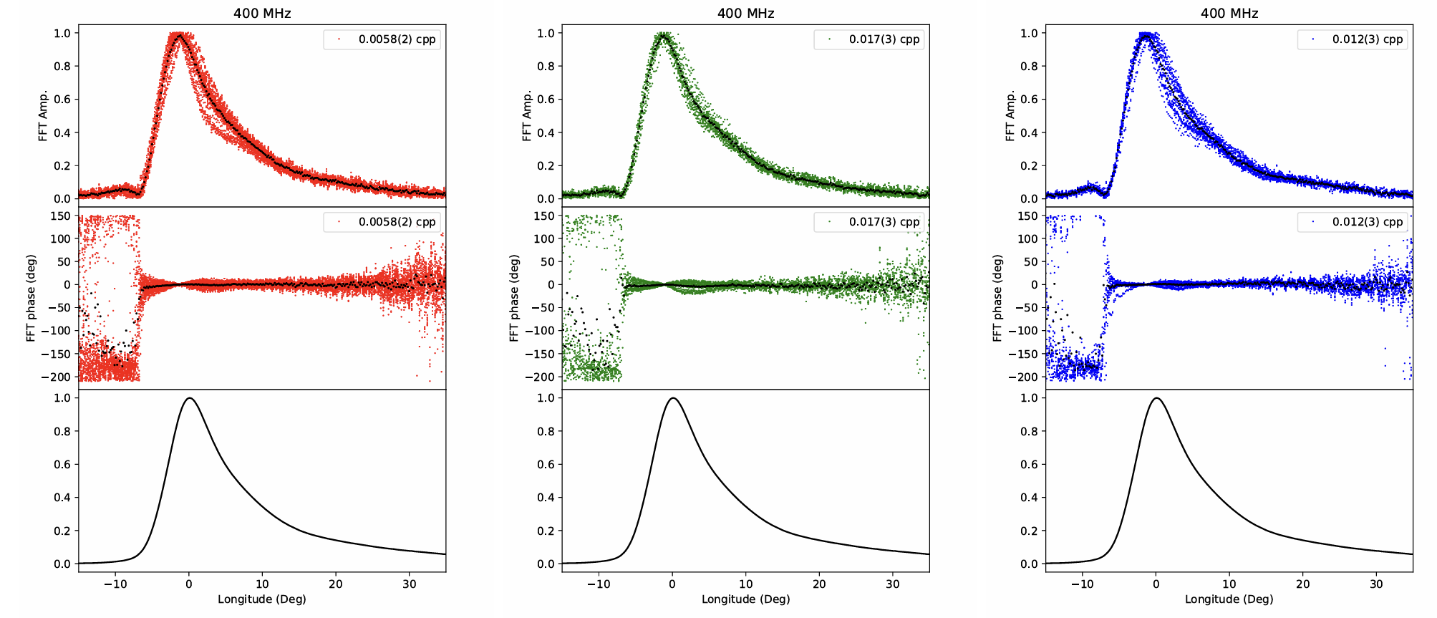
调制强度
调制相位
平均积分轮廓
400 MHz的观测波段下的不同调制频率的强度及相位散点图
选取的调制频率分别为0.0058cpp、0.017cpp和0.012cpp，每幅图最上方是该调制频率下不同辐射经度的调制强度，中间是不同经度的调制相位。

Slide 13
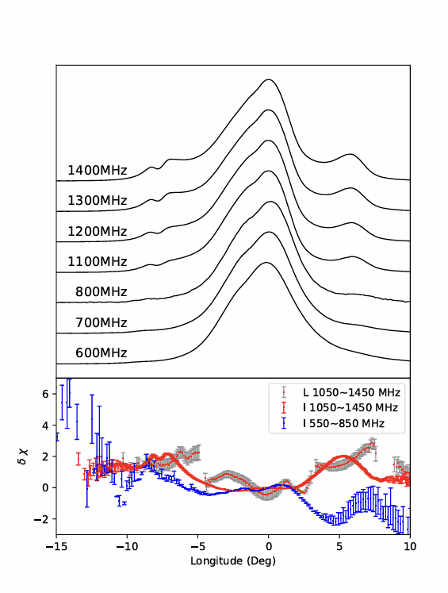
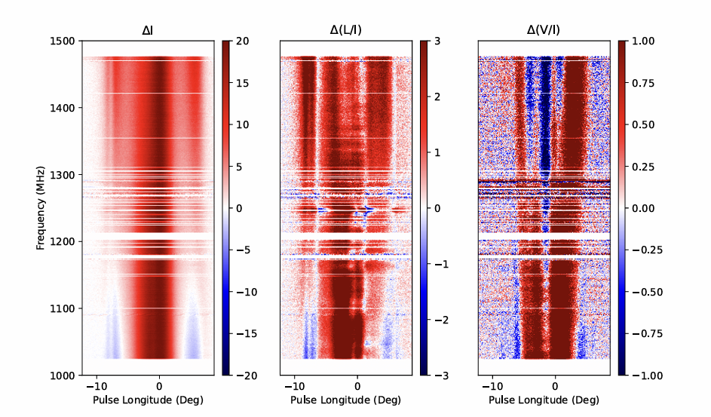

频谱分析
总强度、线偏振强度及圆偏振强度的频谱
随着观测频率的升高，中心成分的总辐射强度和线偏振强度逐渐降低，而锥成分的辐射强度逐渐升高。
圆偏振随着观测频率的升高，中心成分由正转负，而锥成分由负转正。
不同频率的平均积分轮廓和频谱指数
红色的是1050~1450MHz的观测，蓝色的是550~850MHz的观测数据。
辐射流量与观测频率关系：$S=S_{0}v^{−χ}$

Slide 14
总结与讨论
总结：该脉冲星的辐射呈现出极其复杂的特性：
其低频调制特征较为宽泛，且调制频率随时间变化；
随着观测频率的增加，其主导调制成分从中间成分的前半部分向后半部分移动，这并非由于频谱的不同所致；
前导和尾随成分的谱线与中间成分的谱线不同，从而导致高频辐射相对增强，这表明辐射起源与中间成分不同；
讨论：
调制周期存在时间依赖性的观测发现较多，如PSR B0823+26、PSR B1822-09等同时存在模式变换，在不同模式时表现出不同的调制周期；
主导调制成分随频率发生改变的现象较少，仅PSR B0031-07之前有过报导，但两颗星并不完全相同，此星低频主导调制成分在高频时辐射成分并没有消失，需要新的理论来解释这一现象；

Slide 15
谢谢！

